Slide 1
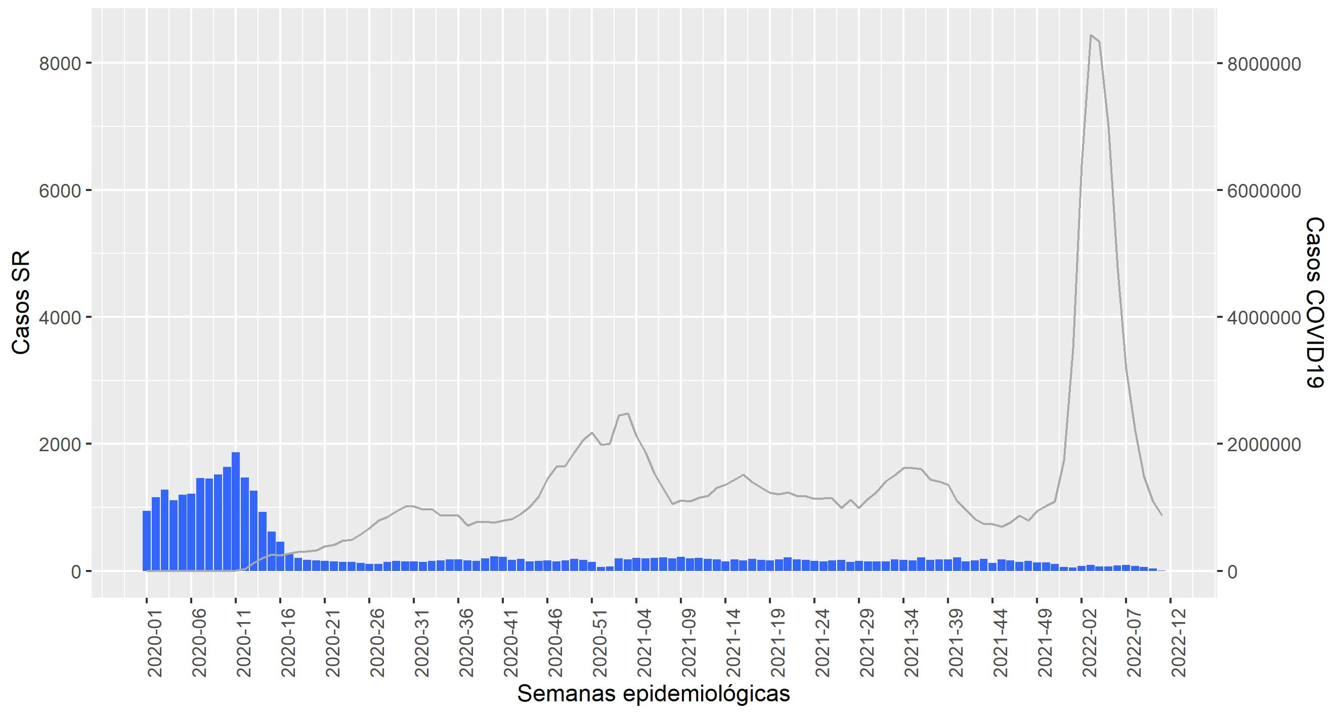
Continuo impacto de la pandemia COVID-19 en la notificación de casos sospechosos de sarampión y rubéola. Las Américas, 2020-2022*
SR
COVID-19
Año | Total de casos de SR
2020 | 25,476
2021 | 8,767
2022* | 668
Casos SR= 34,911
COVID-19= 149,884,647
Fuente: Reportes de vigilancia enviados a OPS/OMS.
*Datos hasta la semana epidemiológica 12, 2022.

